Slide 1
BIBLIOTECA DE FAMILIAS
Familias, ao seu alcance.
Tutorial completo do plugin BIM para Revit
Pesquisa - categorias - carregamento - insercao - atualizacao - organizacao
Demonstracao baseada no Revit 2027
01

Slide 2
Comece pelo acesso
01
01
Comece pelo acesso
Instalacao, projeto aberto e ativacao do plugin.
BIM - Biblioteca de Familias
Tutorial - 2

Slide 3
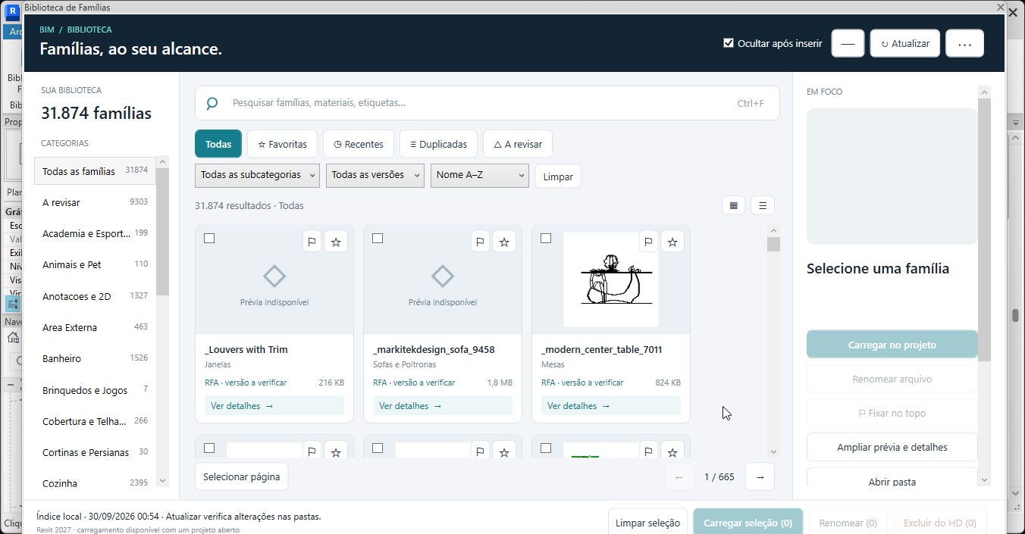
O que voce vai aprender
INTRODUCAO
- Encontrar familias por busca e categorias.
- Escolher favoritos, recentes, duplicadas e itens a revisar.
- Carregar e inserir a familia na planta.
- Atualizar RFA, acompanhar percentual e gerar relatorio.
- Organizar a biblioteca sem mexer em Projeto.
BIM - Biblioteca de Familias
Tutorial - 3

Slide 4
Visao geral da biblioteca
INTRODUCAO
A tela combina categorias, busca, filtros, cartoes, painel Em foco e acoes em lote. O indice local informa quando a biblioteca esta pronta.
BIM - Biblioteca de Familias
Tutorial - 4

Slide 5
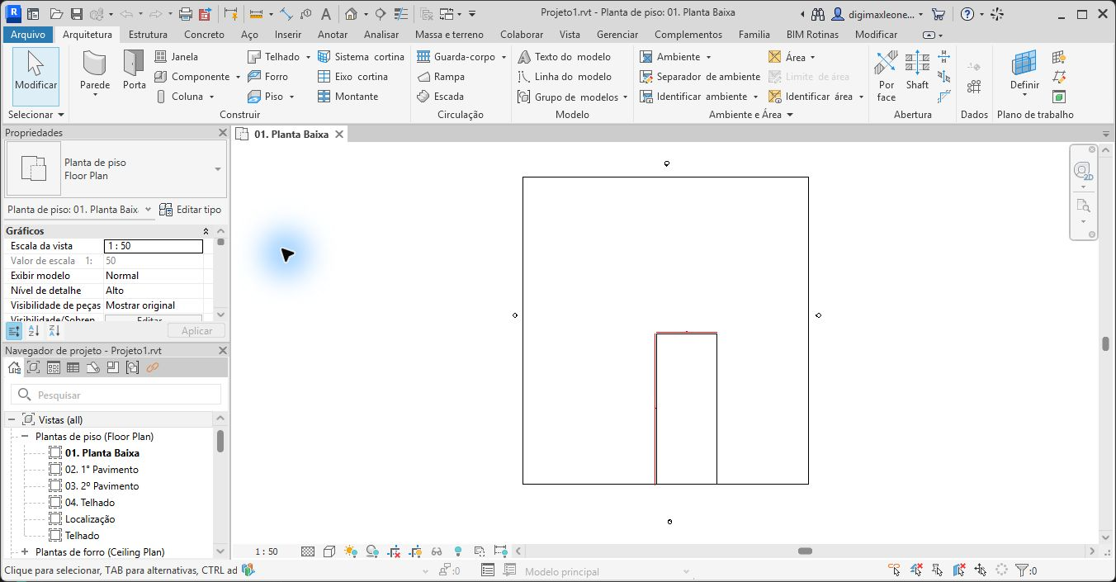
Antes de comecar
PREPARACAO
- Abra um projeto do Revit.
- Confirme a pasta da biblioteca, por exemplo E:\Projeto Em Andamento\#Familia.
- Nao mova nem altere a pasta de projetos.
- Faca backup antes de excluir ou atualizar em lote.
BIM - Biblioteca de Familias
Tutorial - 5

Slide 6
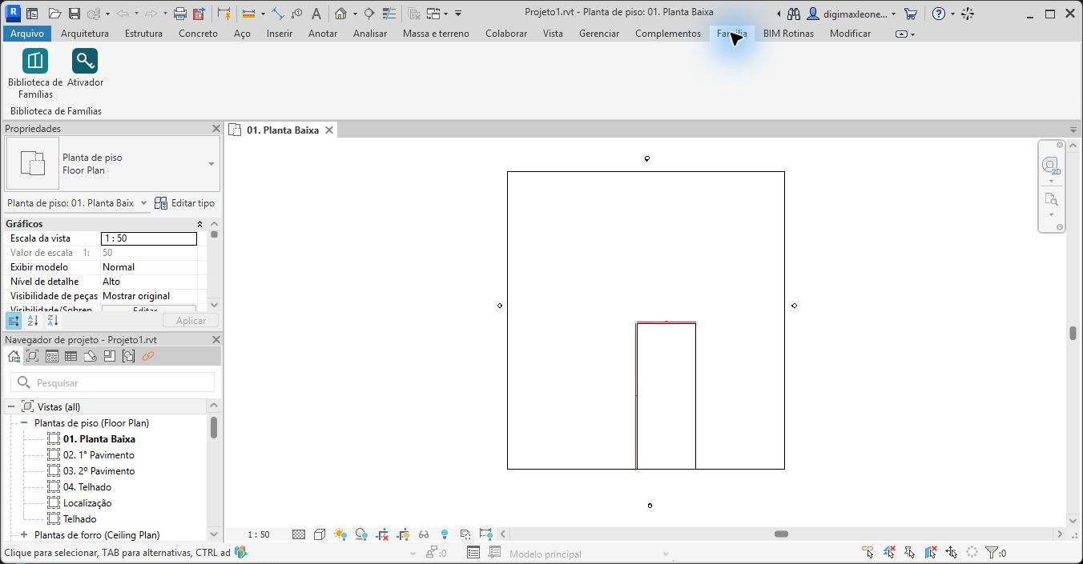
Instalacao em um unico EXE
PREPARACAO
Feche o Revit, execute o instalador unico, escolha a versao instalada e abra o Revit novamente. Se o EXE for bloqueado, use o pacote alternativo com mais arquivos.
BIM - Biblioteca de Familias
Tutorial - 6

Slide 7
Abrir o projeto no Revit
PRIMEIRO ACESSO
Abra a vista em que deseja inserir. A biblioteca trabalha com um projeto aberto e deixa a planta pronta para receber o componente.
BIM - Biblioteca de Familias
Tutorial - 7

Slide 8
Localizar a aba Familia
PRIMEIRO ACESSO
Clique em Familia. Biblioteca de Familias abre o painel principal; Ativador mostra o estado da licenca, o teste e as opcoes de ativacao.
BIM - Biblioteca de Familias
Tutorial - 8

Slide 9
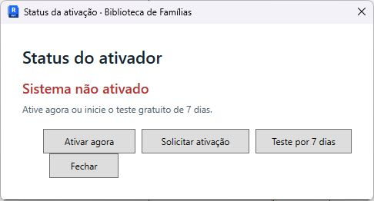
Verificar o estado do sistema
ATIVACAO
O status indica se o sistema esta ativado. Quando nao esta, a tela oferece Ativar agora, Solicitar ativacao e Teste por 7 dias.
BIM - Biblioteca de Familias
Tutorial - 9

Slide 10
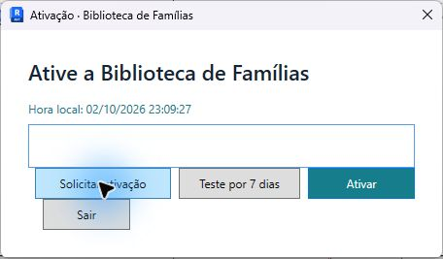
Ativar ou iniciar o teste
ATIVACAO
A tela mostra a hora local e o campo do codigo. Use Solicitar ativacao, Teste por 7 dias, Ativar ou Sair conforme a situacao.
BIM - Biblioteca de Familias
Tutorial - 10

Slide 11
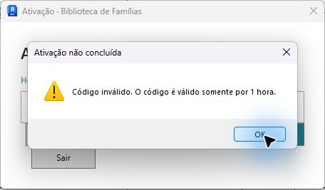
Entender a validade do codigo
ATIVACAO
O padrao e 880-HH-DDMM: 880 e fixo, HH representa a hora e DDMM representa dia e mes. O codigo e aceito somente dentro da hora correspondente.
BIM - Biblioteca de Familias
Tutorial - 11

Slide 12
Periodo de teste e status
ATIVACAO
Ativado
Teste ativo
Nao ativado
Biblioteca liberada para uso normal.
Mostra quantos dias, horas e minutos ainda estao disponiveis.
Permite ativar agora, solicitar codigo ou iniciar o teste.
Ative antes de distribuir o plugin e documente o codigo fora do projeto.
BIM - Biblioteca de Familias
Tutorial - 12

Slide 13
Encontre qualquer familia
02
02
Encontre qualquer familia
Pesquise, filtre e compare antes de carregar.
BIM - Biblioteca de Familias
Tutorial - 13

Slide 14
Conhecer a tela principal
BIBLIOTECA
A coluna esquerda traz categorias; o centro reune busca e filtros; os cartoes exibem as familias; o painel Em foco detalha o item selecionado.
BIM - Biblioteca de Familias
Tutorial - 14

Slide 15
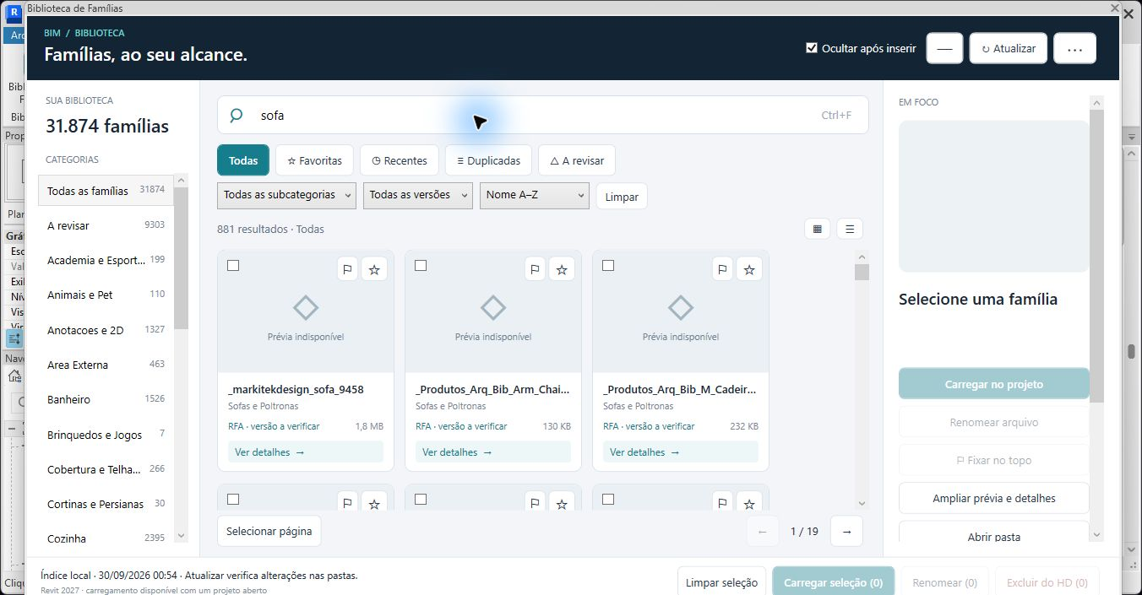
Pesquisar por nome ou palavra-chave
BIBLIOTECA
Clique no campo ou use Ctrl+F. Digite parte do nome ou uma palavra-chave e combine a pesquisa com os filtros.
BIM - Biblioteca de Familias
Tutorial - 15

Slide 16
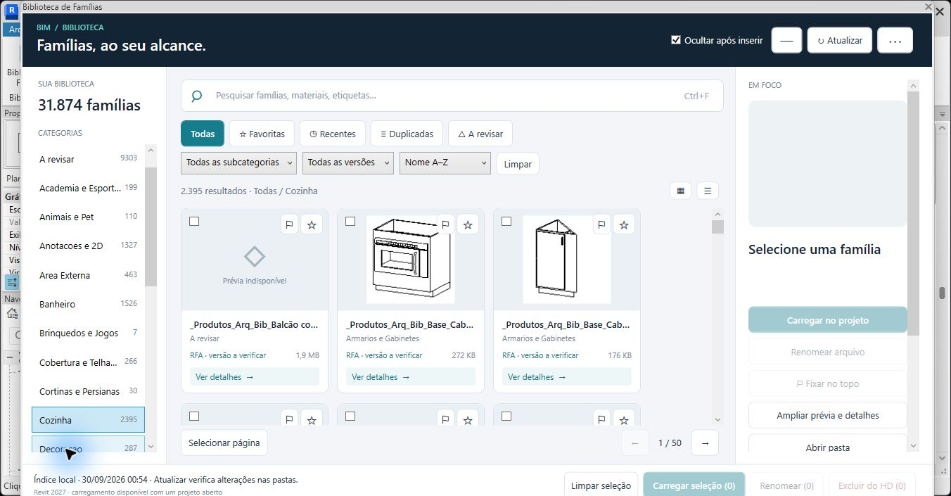
Filtrar por categoria
BIBLIOTECA
Use a coluna esquerda para entrar em Cozinha, Sala, Banheiro, Portas, Janelas e outras familias recorrentes.
BIM - Biblioteca de Familias
Tutorial - 16

Slide 17
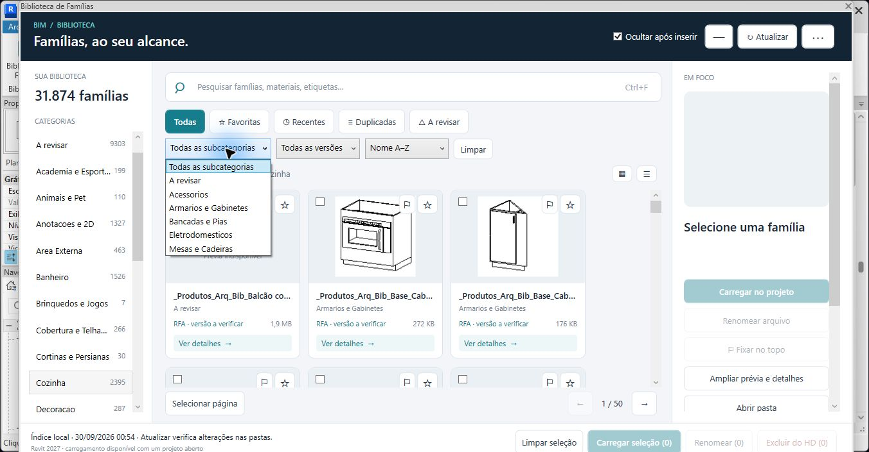
Refinar com subcategorias
BIBLIOTECA
Abra Todas as subcategorias para separar armarios, bancadas, eletrodomesticos, mesas, cadeiras e outros grupos.
BIM - Biblioteca de Familias
Tutorial - 17

Slide 18
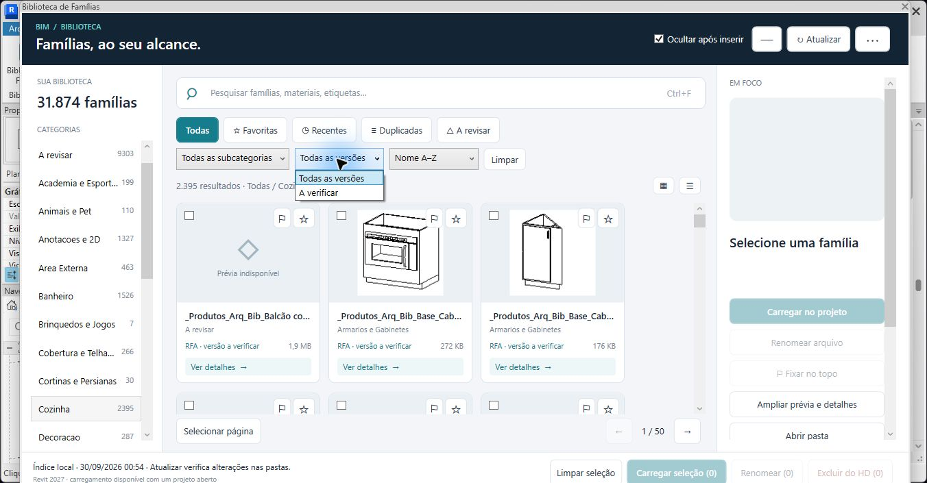
Filtrar por versao do Revit
BIBLIOTECA
Use Todas as versoes para listar tudo ou A verificar para concentrar arquivos que ainda precisam de conferencia.
BIM - Biblioteca de Familias
Tutorial - 18

Slide 19
Ordenar e alternar a visualizacao
BIBLIOTECA
Nome A-Z
Grade
Lista
Cria uma ordem previsivel e localiza rapidamente pelo nome.
Ajuda a comparar visualmente as previas.
Prioriza caminho, tamanho, versao e informacoes textuais.
Use grade para escolher visualmente e lista para auditar os arquivos.
BIM - Biblioteca de Familias
Tutorial - 19

Slide 20
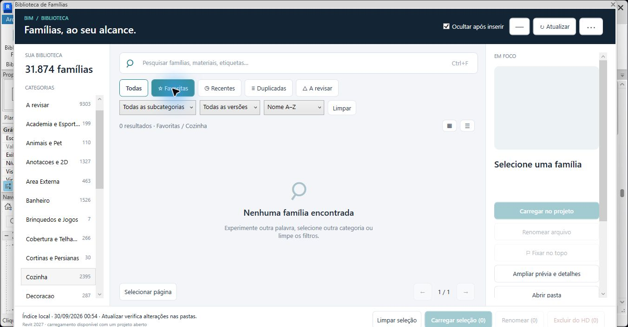
Marcar e consultar favoritos
BIBLIOTECA
Clique na estrela do cartao e depois em Favoritas. Mantenha somente os modelos aprovados e mais usados.
BIM - Biblioteca de Familias
Tutorial - 20

Slide 21
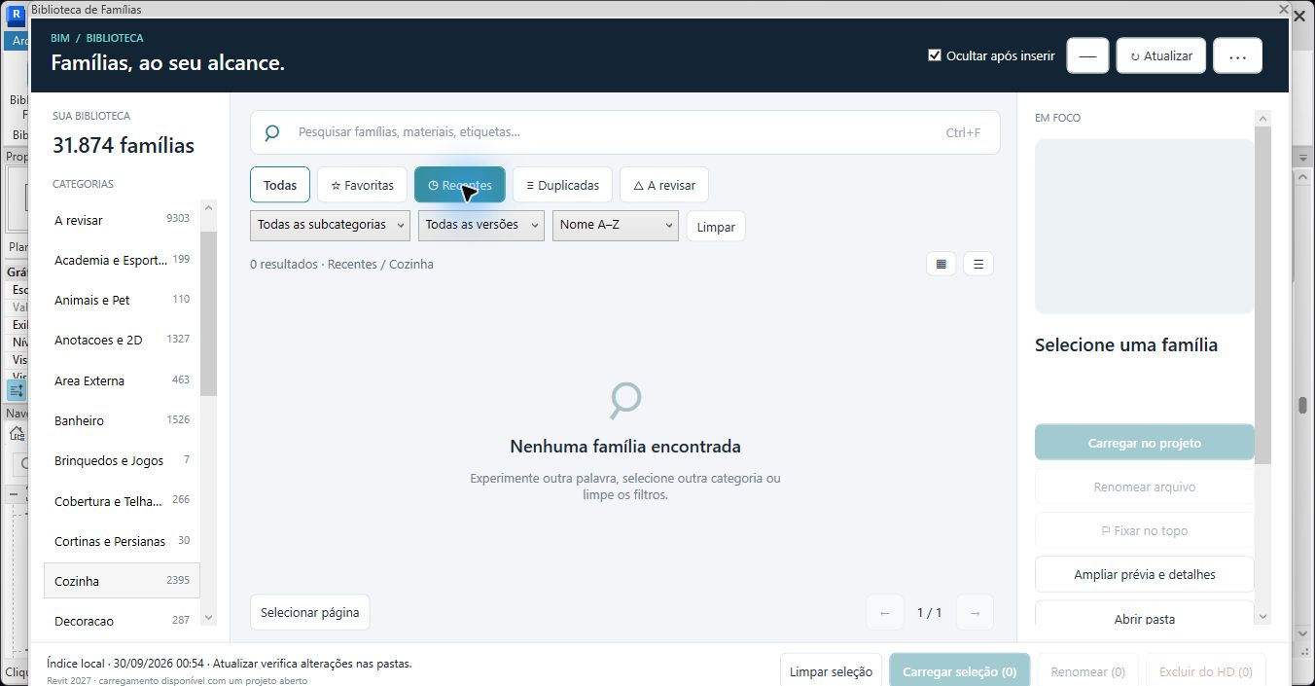
Reabrir familias recentes
BIBLIOTECA
Recentes reune familias consultadas ou carregadas ha pouco tempo e reduz a repeticao de buscas.
BIM - Biblioteca de Familias
Tutorial - 21

Slide 22
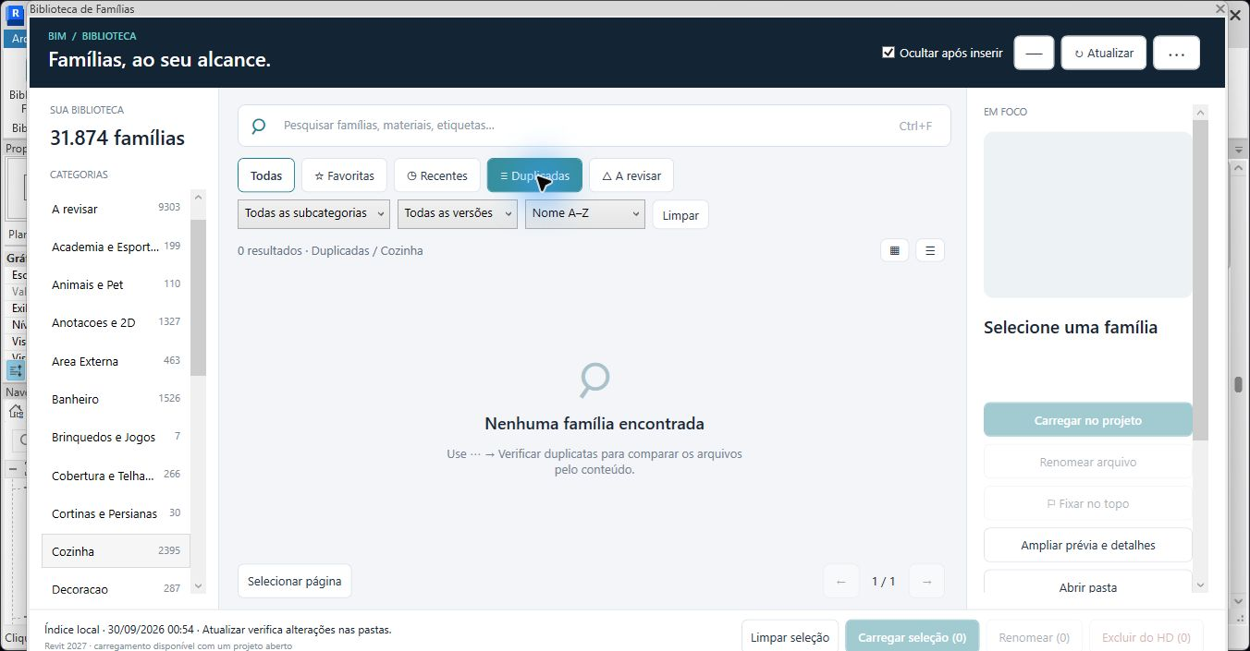
Localizar duplicadas
BIBLIOTECA
A aba Duplicadas mostra o resultado da conferencia por conteudo. Se necessario, use Verificar duplicatas por conteudo no menu ?.
BIM - Biblioteca de Familias
Tutorial - 22

Slide 23
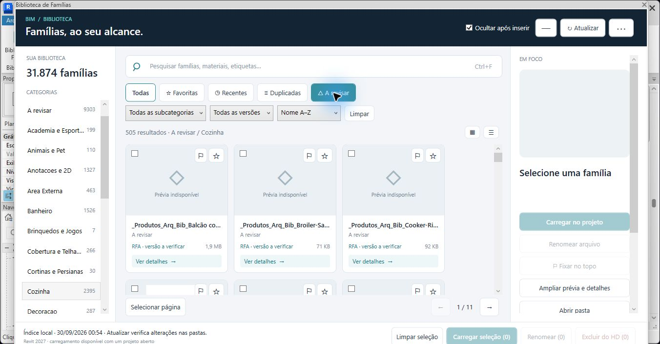
Separar o que precisa de revisao
BIBLIOTECA
A revisar reune itens sem confirmacao de versao, sem previa ou com metadados incompletos.
BIM - Biblioteca de Familias
Tutorial - 23

Slide 24
Trabalhe pelo cartao
03
03
Trabalhe pelo cartao
Detalhes, selecao multipla, favoritos e organizacao.
BIM - Biblioteca de Familias
Tutorial - 24

Slide 25
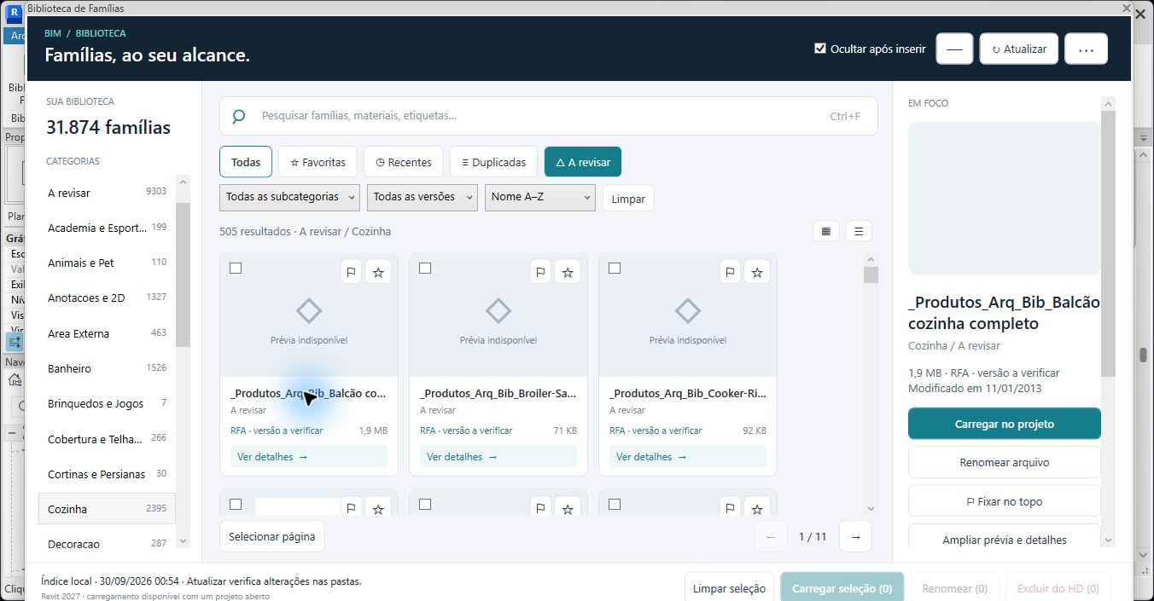
Abrir os detalhes de uma familia
CARTOES
Clique uma vez no cartao. Em foco mostra nome, categoria, tamanho, versao, modificacao e acoes disponiveis.
BIM - Biblioteca de Familias
Tutorial - 25

Slide 26
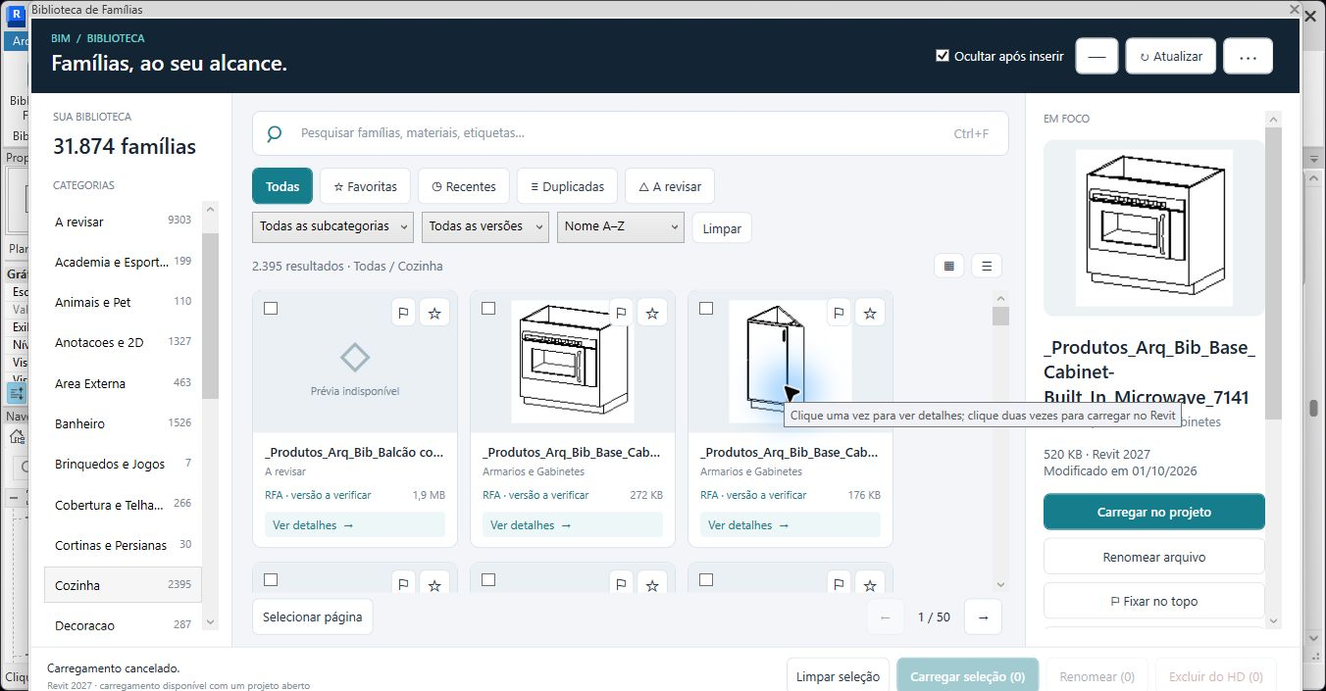
Entender os controles do cartao
CARTOES
Clique simples mostra detalhes; duplo clique carrega no Revit; a caixa de selecao serve para lote; a estrela marca favorito.
BIM - Biblioteca de Familias
Tutorial - 26

Slide 27
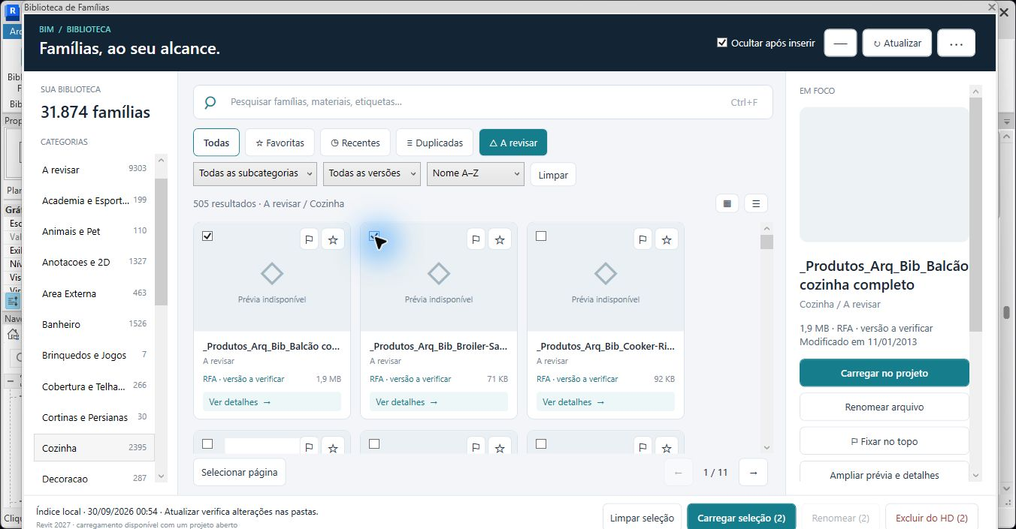
Selecionar varias familias
OPERACOES EM LOTE
Marque duas ou mais caixas. A barra inferior oferece Carregar selecao, Renomear e Excluir do HD, sempre mostrando a quantidade.
BIM - Biblioteca de Familias
Tutorial - 27

Slide 28
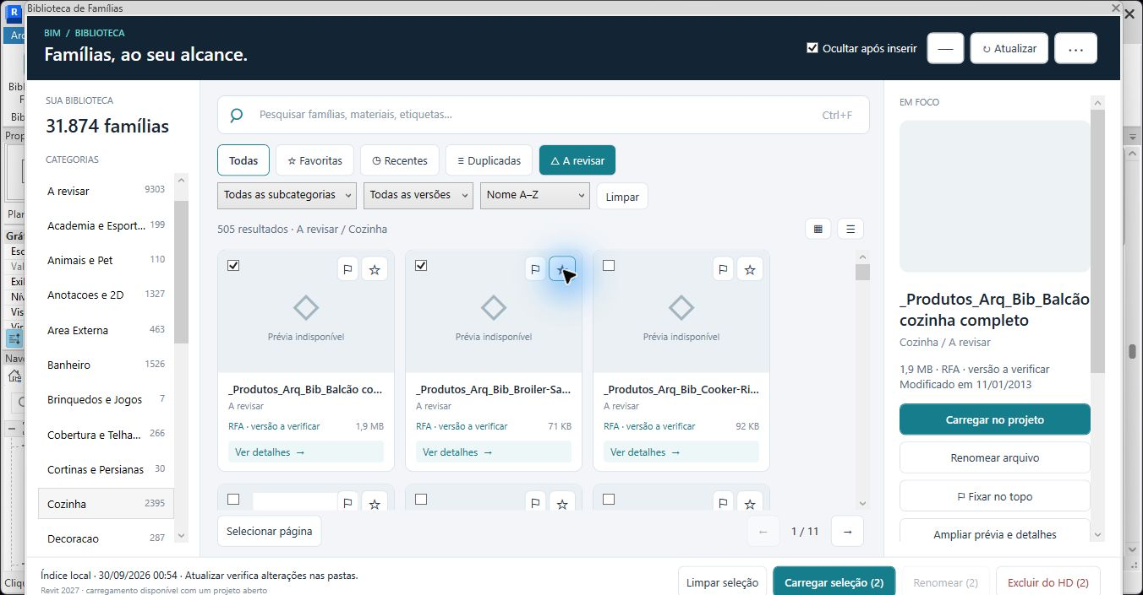
Favoritar uma familia diretamente
CARTOES
A estrela preenchida envia o item para Favoritas e ajuda a montar uma lista de trabalho recorrente.
BIM - Biblioteca de Familias
Tutorial - 28

Slide 29
Renomear arquivo com seguranca
ORGANIZACAO
Use Renomear arquivo no painel Em foco. Padronize o nome e preserve a extensao .rfa; depois atualize o indice.
BIM - Biblioteca de Familias
Tutorial - 29

Slide 30
Fixar os mais usados no topo
ORGANIZACAO
Fixar no topo prioriza uma familia nos resultados. A preferencia e de organizacao e nao altera o conteudo do RFA.
BIM - Biblioteca de Familias
Tutorial - 30

Slide 31
Abrir a pasta fisica da familia
ORGANIZACAO
Abrir pasta ajuda a conferir caminho, permissoes e duplicidades. Evite mover arquivos durante a atualizacao do indice.
BIM - Biblioteca de Familias
Tutorial - 31

Slide 32
Carregue e insira
04
04
Carregue e insira
Do cartao a posicao exata dentro da planta.
BIM - Biblioteca de Familias
Tutorial - 32

Slide 33
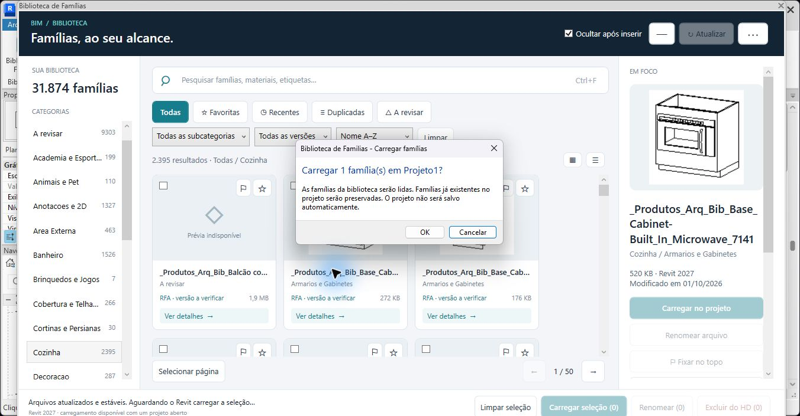
Carregar a familia no projeto
CARREGAMENTO
Selecione a familia e clique Carregar no projeto. A confirmacao informa a quantidade e preserva familias ja existentes.
BIM - Biblioteca de Familias
Tutorial - 33

Slide 34
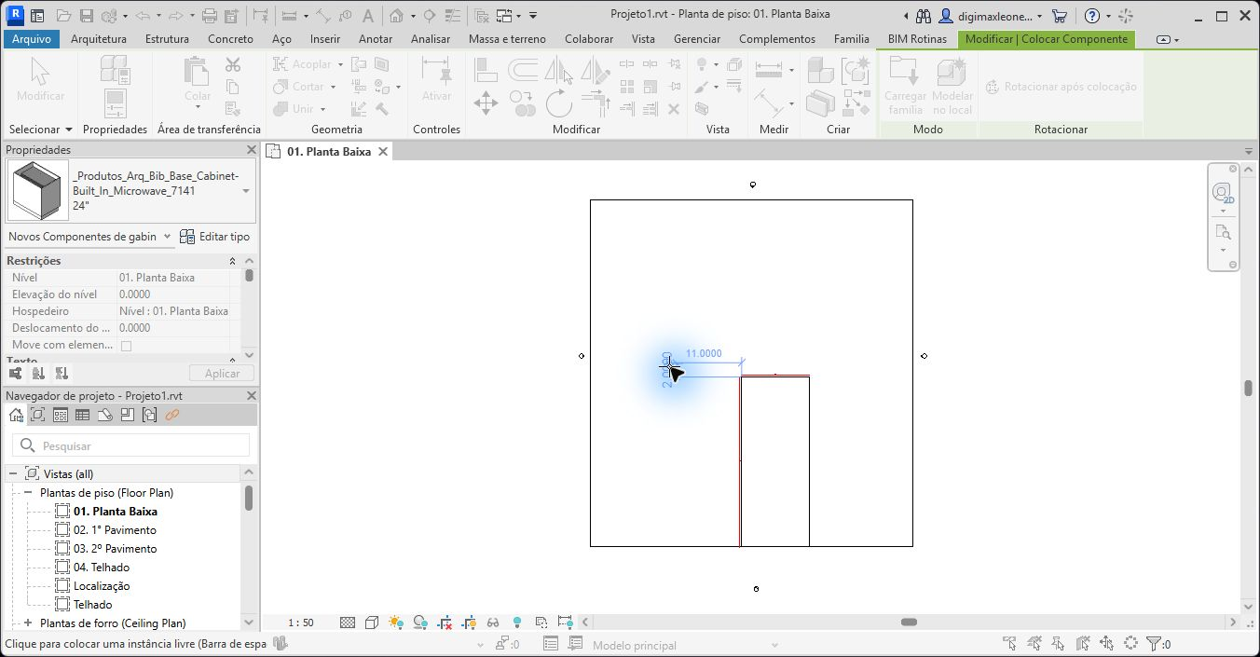
Duplo clique: carregar e inserir
CARREGAMENTO
O duplo clique carrega, oculta o painel quando configurado e coloca o Revit em Modificar | Colocar Componente. Clique na planta para posicionar.
BIM - Biblioteca de Familias
Tutorial - 34

Slide 35
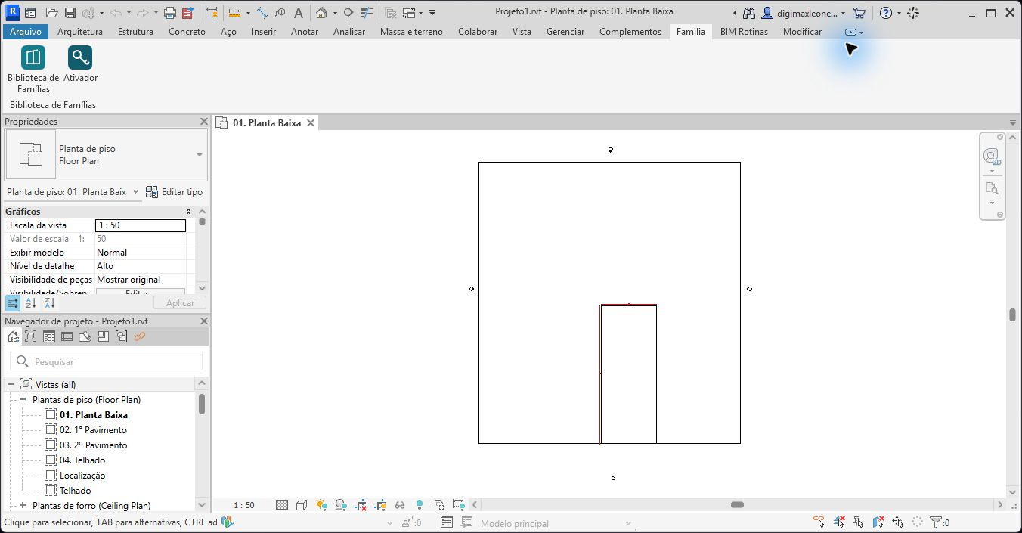
Ocultar a biblioteca apos inserir
CARREGAMENTO
Marque Ocultar apos inserir no cabecalho. Para reabrir, clique em Biblioteca de Familias na aba Familia.
BIM - Biblioteca de Familias
Tutorial - 35

Slide 36
Mantenha a biblioteca saudavel
05
05
Mantenha a biblioteca saudavel
Atualizacao de RFA, progresso, relatorio e duplicados.
BIM - Biblioteca de Familias
Tutorial - 36

Slide 37
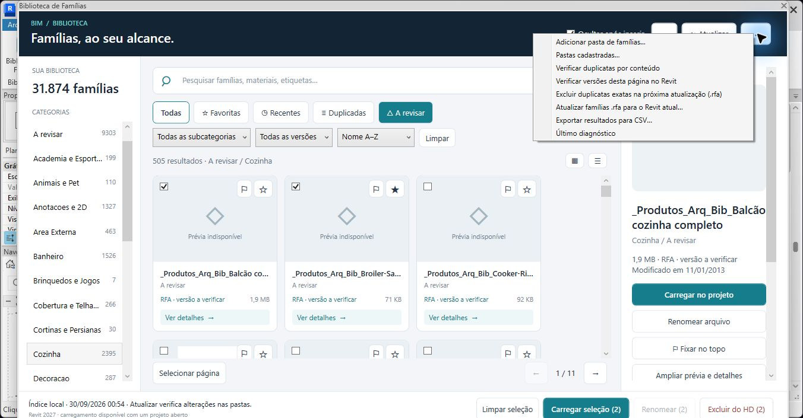
Abrir o menu de manutencao
MANUTENCAO
O menu ? oferece pastas cadastradas, duplicatas, versoes, exclusao de copias exatas, atualizacao de RFA, CSV e diagnostico.
BIM - Biblioteca de Familias
Tutorial - 37

Slide 38
Atualizar familias sem interromper
MANUTENCAO
Identificar
Compatibilizar
Continuar
Mostra quais arquivos tem versao diferente.
Atualiza somente RFA compativel com o Revit atual.
Ignora o arquivo com problema e segue para o proximo.
Faca backup e deixe a rotina trabalhar sem exigir confirmacao a cada arquivo.
BIM - Biblioteca de Familias
Tutorial - 38

Slide 39
Acompanhar o percentual em tempo real
MANUTENCAO
Atualizacao em andamento
64%
Arquivos processados: 128 de 200
Sucessos: 121 Ignorados: 5 Erros: 2
O percentual deve continuar visivel para voce acompanhar o avanco sem confirmar cada item.
BIM - Biblioteca de Familias
Tutorial - 39

Slide 40
Ler o relatorio da atualizacao
MANUTENCAO
Atualizados
Ignorados
Erros
Arquivos substituidos pela versao compativel.
Incompativeis, ausentes, bloqueados ou sem atualizacao.
Arquivo, etapa e mensagem para correcao posterior.
Revise somente as excecoes; nao repita manualmente os arquivos concluidos.
BIM - Biblioteca de Familias
Tutorial - 40

Slide 41
Excluir duplicados com criterio
MANUTENCAO
Use a comparacao por conteudo. Excluir duplicatas exatas deve remover somente copias iguais; confirme a pasta e mantenha backup.
BIM - Biblioteca de Familias
Tutorial - 41

Slide 42
Excluir arquivos selecionados do HD
MANUTENCAO
Selecione os cartoes e clique Excluir do HD somente depois de conferir nomes, caminhos e duplicidade. Nunca use para arquivos da pasta Projeto.
BIM - Biblioteca de Familias
Tutorial - 42

Slide 43
Finalize com seguranca
06
06
Finalize com seguranca
Organizacao recomendada, diagnostico e checklist.
BIM - Biblioteca de Familias
Tutorial - 43

Slide 44
Fluxo recomendado de organizacao
BOAS PRATICAS
1
Atualize o indice
Resultado esperado
2
Corrija categorias e subcategorias
Uma familia de cozinha fica na pasta de cozinha; sala na pasta de sala; e assim sucessivamente, sem copias espalhadas.
3
Revise versoes e duplicidades
4
Renomeie e fixe os mais usados
BIM - Biblioteca de Familias
Tutorial - 44

Slide 45
Quando algo nao funciona
SOLUCAO DE PROBLEMAS
Familia nao carrega
Atualizacao falha
Cartao sem previa
Confira a versao, permissoes e se o projeto esta aberto.
Leia o relatorio, ignore o item problematico e continue com os demais.
Use detalhes ou Abrir pasta; a ausencia de imagem nao impede a auditoria.
Use Ultimo diagnostico no menu ? para revisar a ultima execucao.
BIM - Biblioteca de Familias
Tutorial - 45

Slide 46
Checklist rapido do usuario
ENCERRAMENTO
[ ] Revit aberto com o projeto correto`n[ ] Aba Familia localizada`n[ ] Ativacao ou teste conferido`n[ ] Busca e categoria selecionadas`n[ ] Versao do arquivo verificada`n[ ] Familia carregada e inserida na planta`n[ ] Ocultar apos inserir ajustado`n[ ] Backup feito antes de excluir ou atualizar`n[ ] Relatorio lido apos a manutencao
Pronto
Biblioteca centralizada, pesquisavel e pronta para uso no Revit.
BIM - Biblioteca de Familias
Tutorial - 46

Slide 47
Resumo das funcoes
ENCERRAMENTO
Acesso
Ribbon Familia - Biblioteca de Familias - Ativador
Pesquisa
Nome - categoria - subcategoria - versao - ordenacao
Acoes
Detalhes - favorito - recente - carregar - inserir - renomear - fixar
Manutencao
Atualizar RFA - progresso - relatorio - duplicados - exclusao - diagnostico
Principio
Organizar a biblioteca sem mexer na pasta de projetos.
BIM - Biblioteca de Familias
Tutorial - 47

Slide 48
FIM DO TUTORIAL
Familias, ao seu alcance.
Use a biblioteca como ponto unico de busca, conferencia e insercao no Revit.
Tutorial gerado com capturas reais do plugin em execucao.
48

